Slide 1
Java 개발환경
Eclipse
jre

Slide 2
Java Application 실행 환경
- jre
Java Application 개발 환경
- eclipse

Slide 3
Jre 다운 & 설치

Slide 4
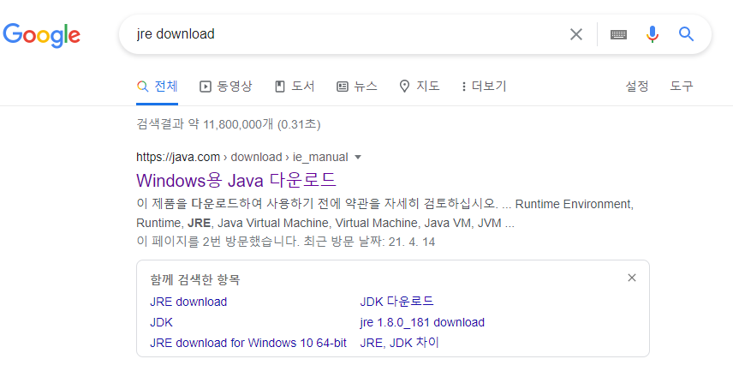
Jre 다운1

Slide 5
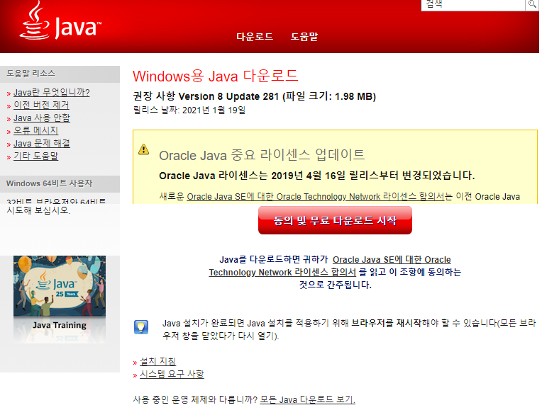
Jre 다운 2

Slide 6
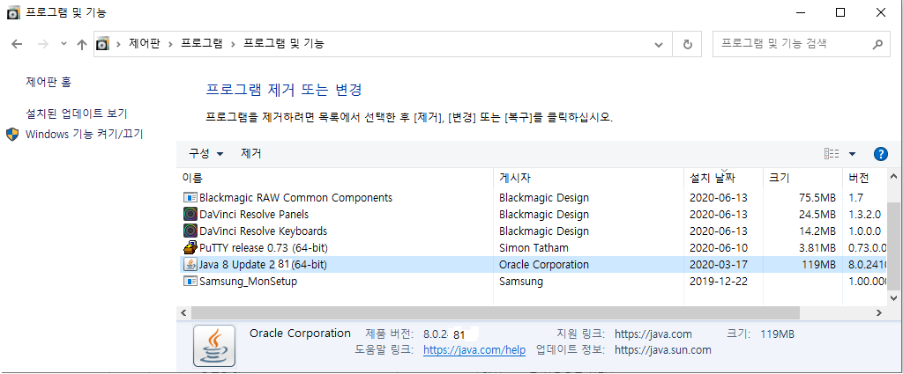
Jre 설치
기본 폴더에 설치 기본설정 설치(변경없음)
설치 확인

Slide 7
이클립스 다운 & 설치

Slide 8
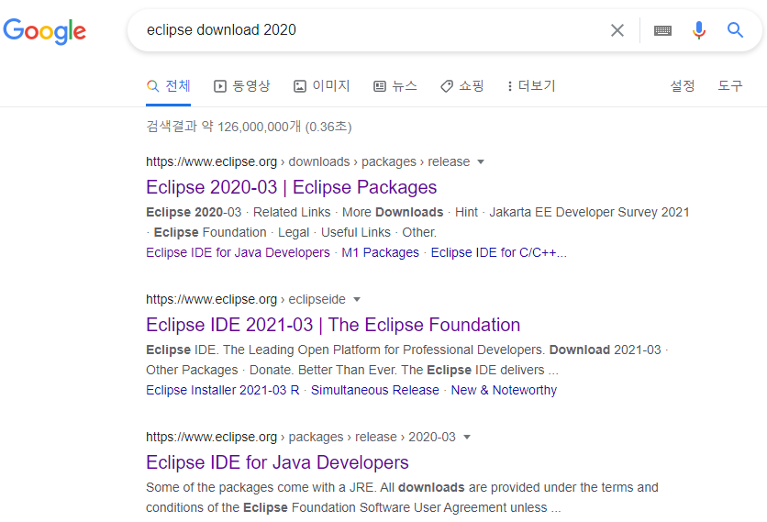
이클립스 다운 1

Slide 9
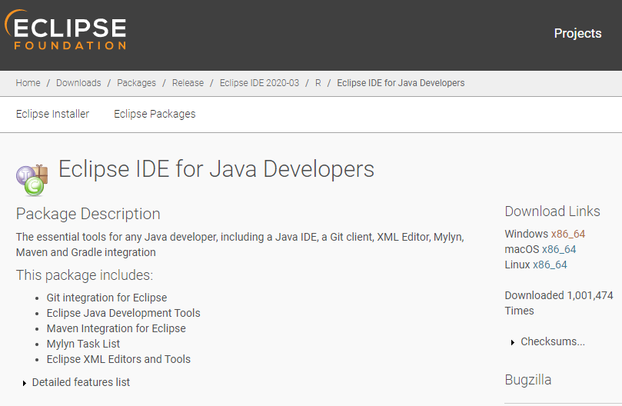
이클립스 다운 2

Slide 10
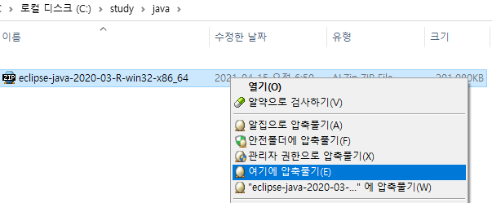
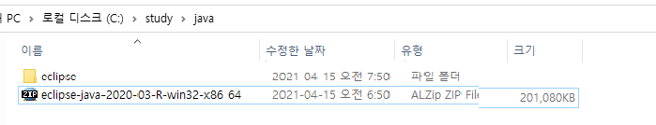
이클립스 설치
원하는 폴더에 다운한 파일 압축풀기

Slide 11
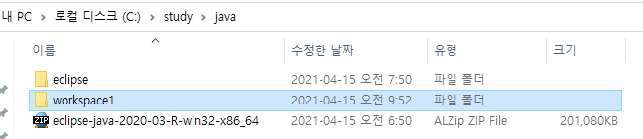
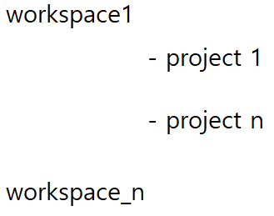
처음 또는 필요할 때만
작업공간( workspace)만들기
작업 공간 안에 여러 프로젝트를 만들 수 있다.
(이클립스 안에서 )

Slide 12
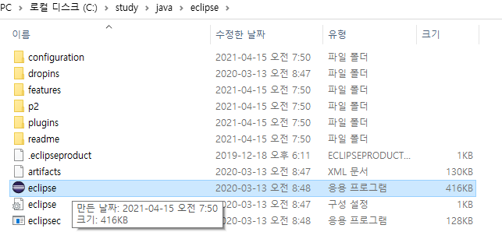
이클립스 실행1
실행

Slide 13

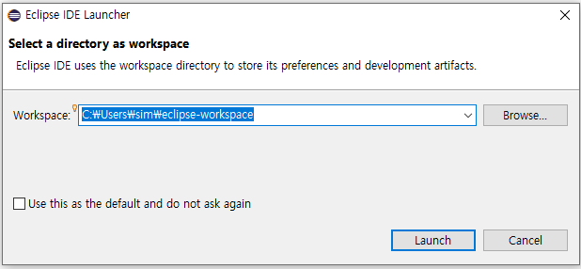
이클립스 실행2

Slide 14
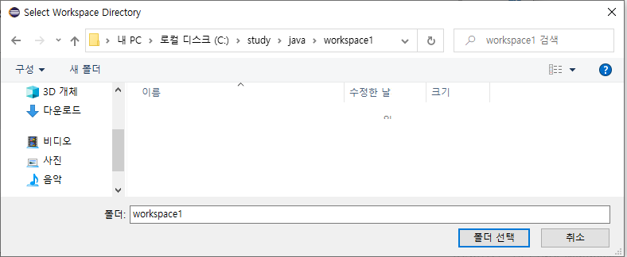
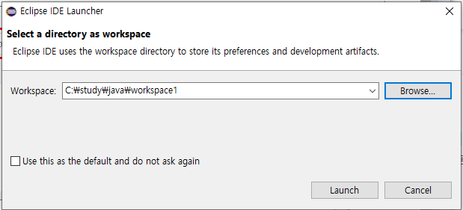
이클립스 실행 3

Slide 15

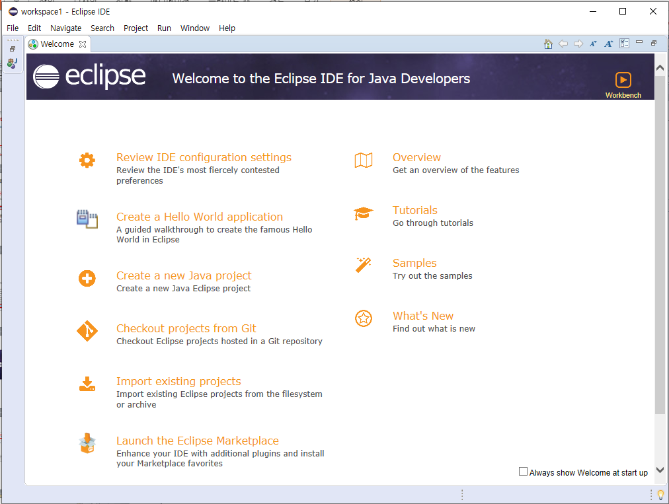
이클립스 실행 4 (설치후 1번만)
클릭

